Slide 1


Slide 2

Hackathon 2025
Ynov Toulouse
[Insérer description]
Présentation presque non contractuelle, tout est sujet à changement, des fois on change des trucs c’est comme ça avec les formats. Mais on essaye toujours de faire au minimum et de respecter les étudiants qui sont évidemment toujours respectueux en retour car tout le monde est présent par envie et passion

Slide 3
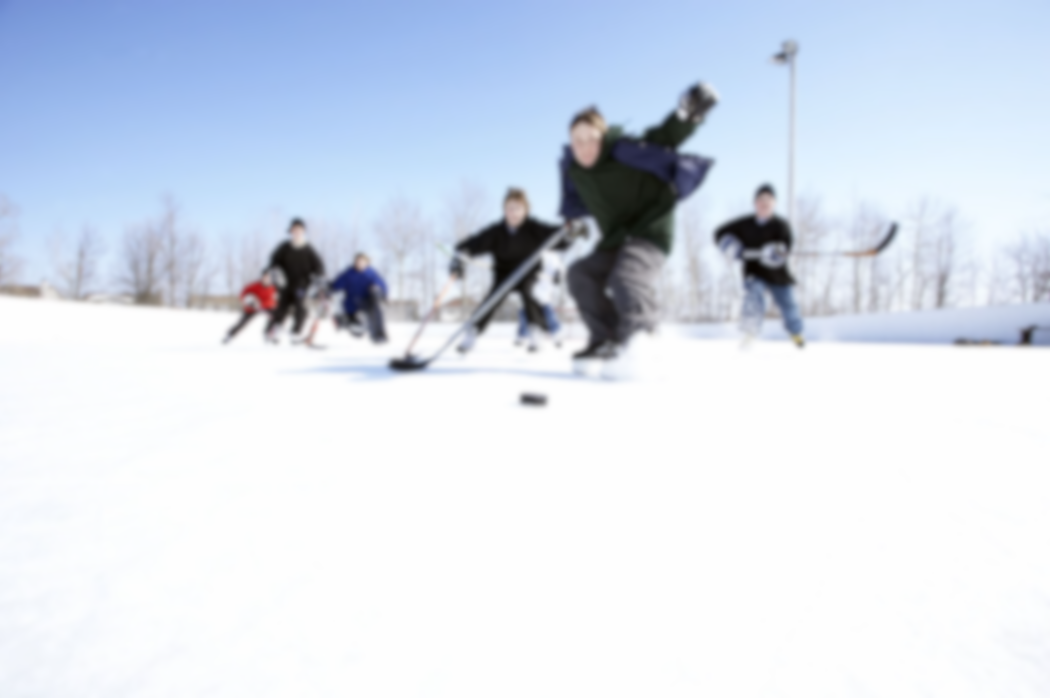



L’équipe
Prénom Nom
Eric PHILIPPE
Abd-el-samed CHEBANA
Etudiant auto-entrepreneur
Mastère 2 DevFullStack
Etudiant (Trop fort)
Mastère 2 Systèmes embarqués

Slide 4
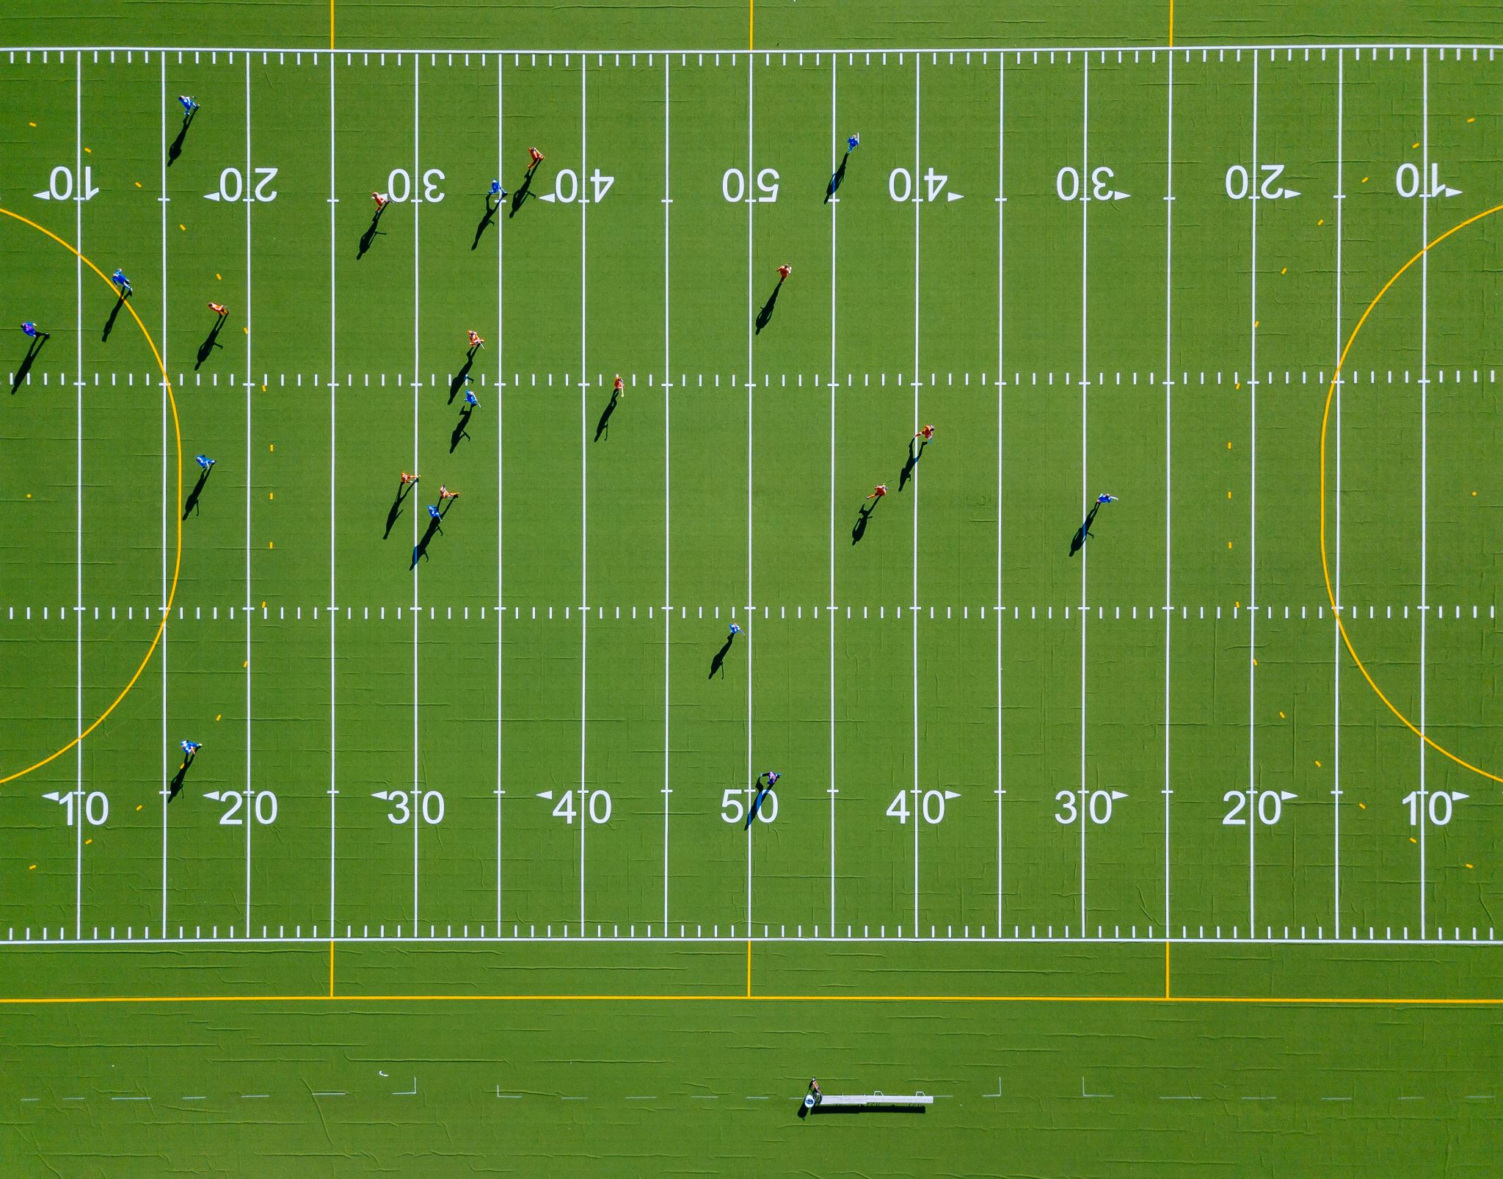
LE SUJET
Ca à un rapport avec l’image !!!!!!

Slide 5


Slide 6
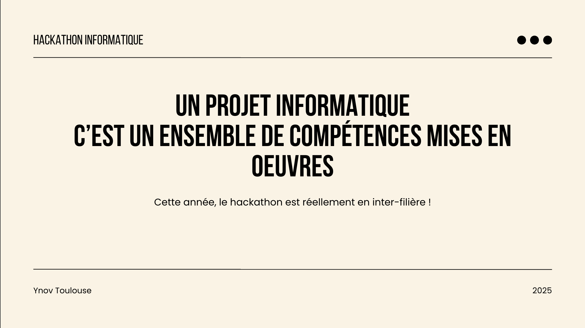

Slide 7
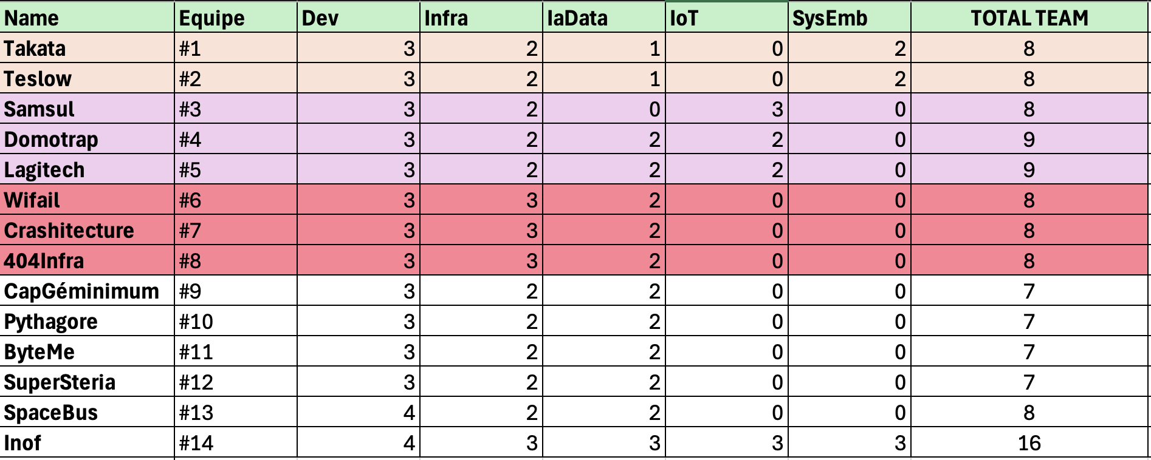

Slide 8
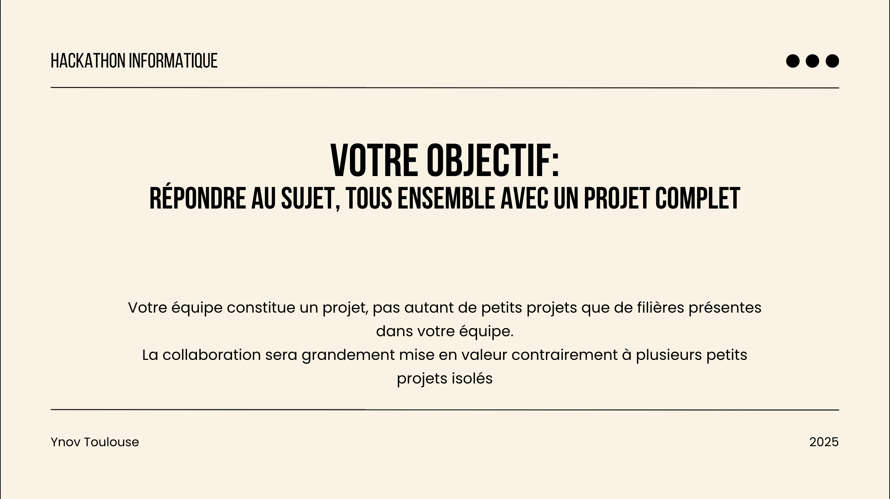

Slide 9
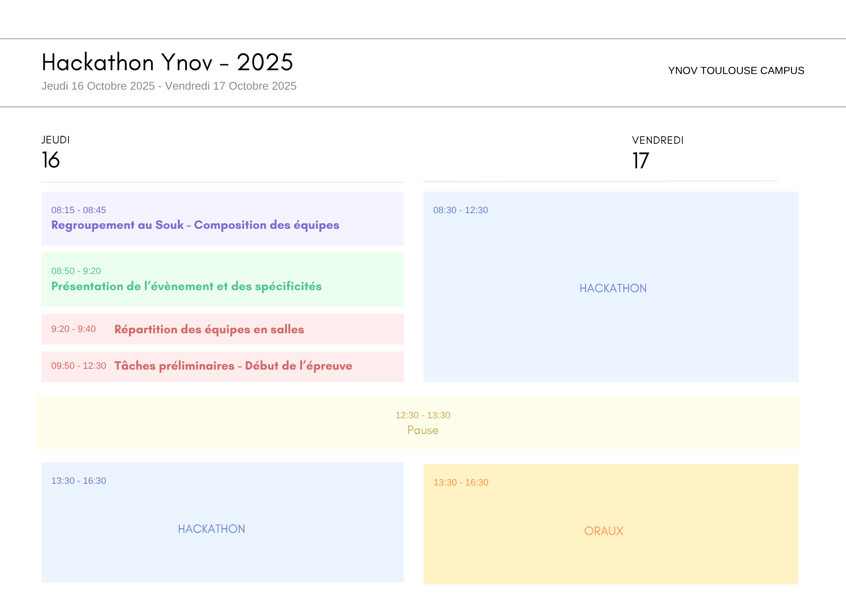

Slide 10
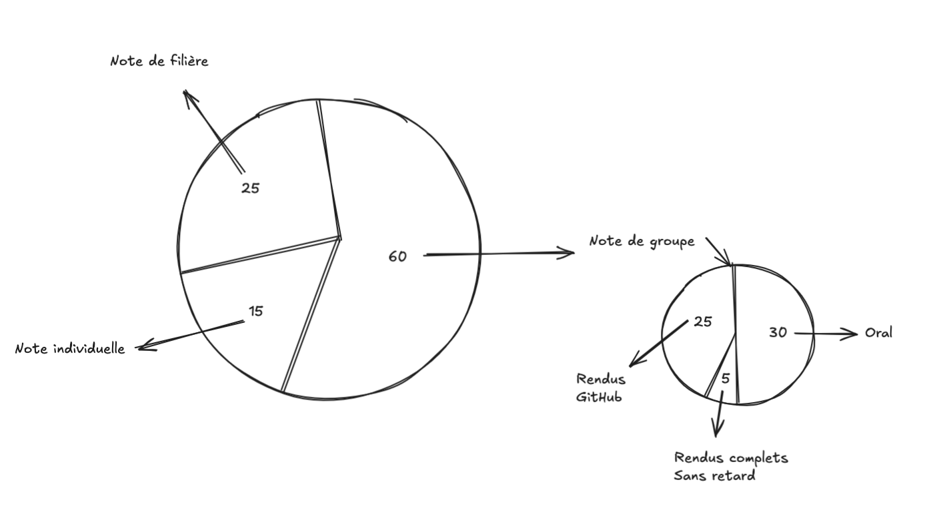
Notation -
Une grille de notation complète et interactive est à votre disposition

Slide 11
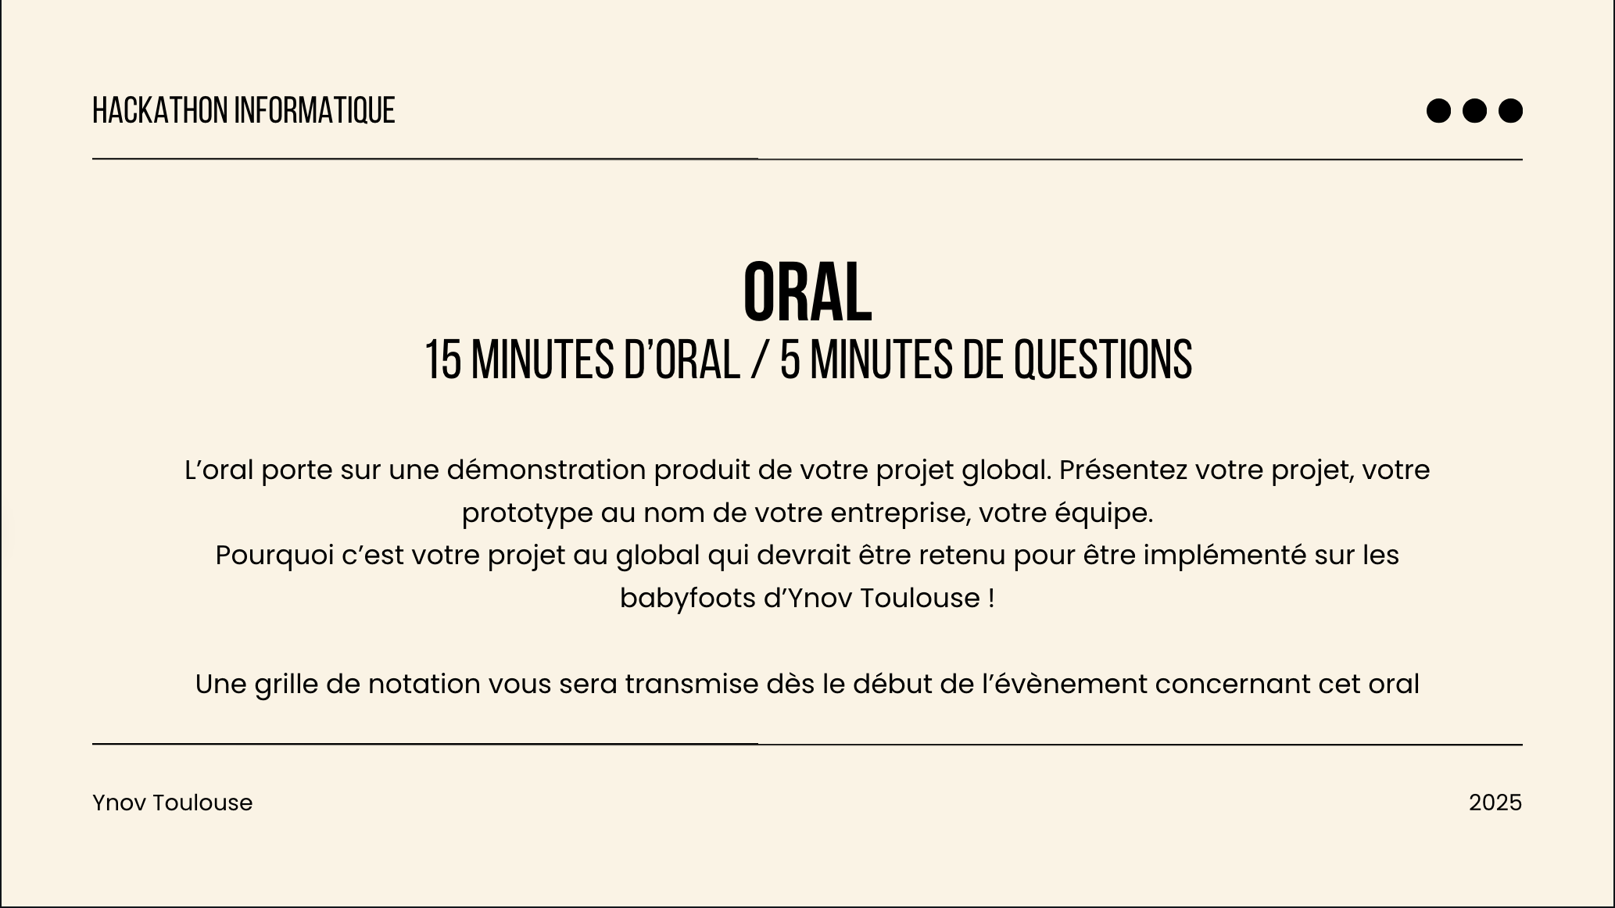

Slide 12
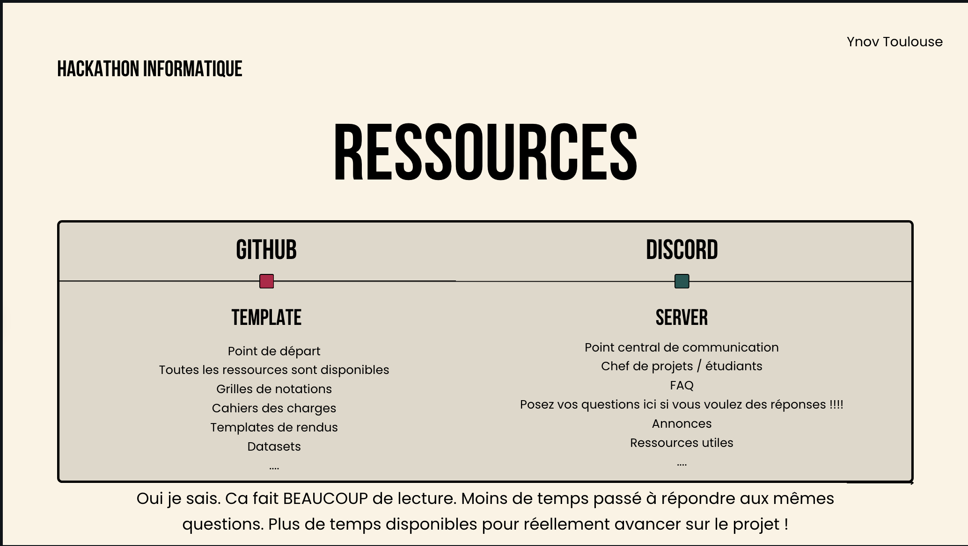

Slide 13
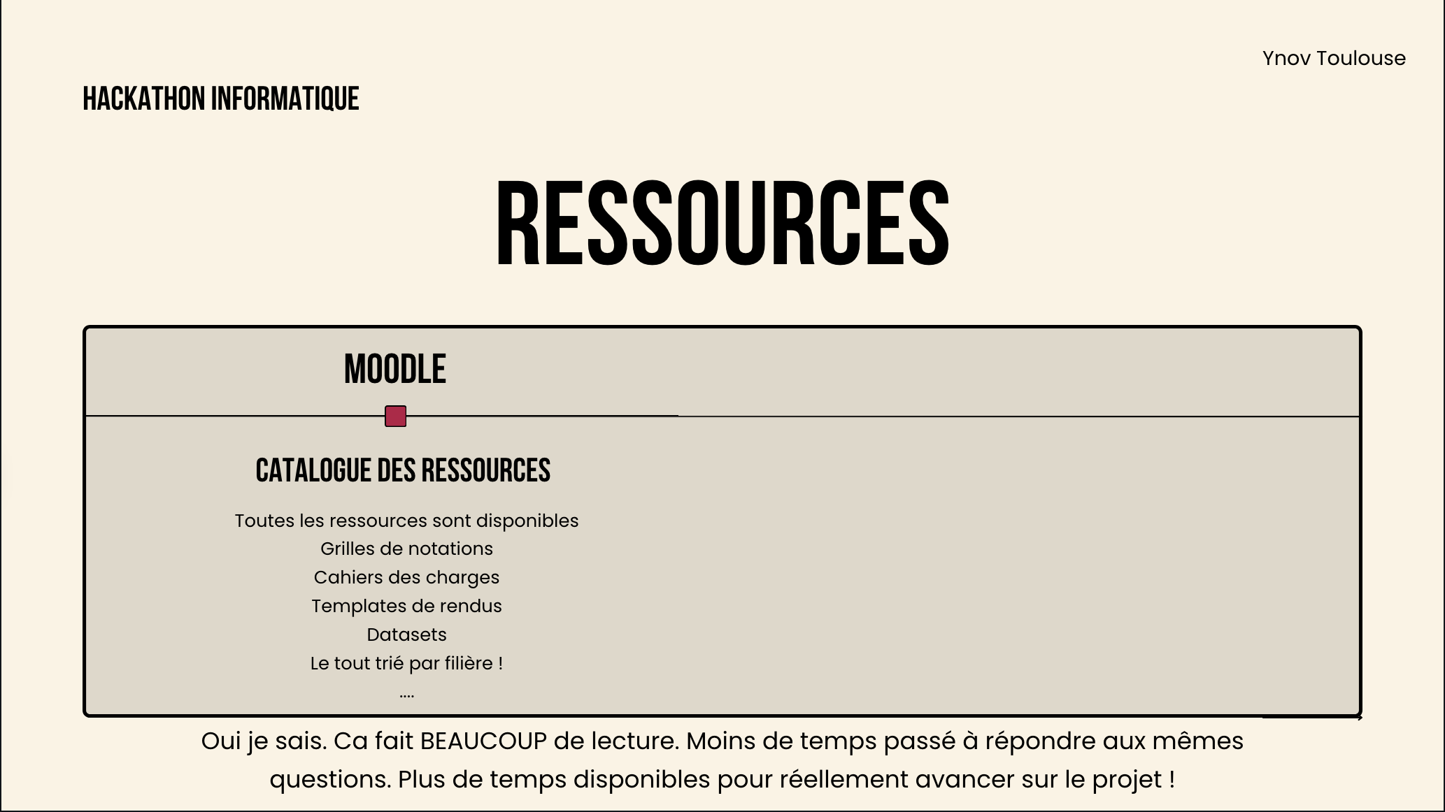

Slide 14
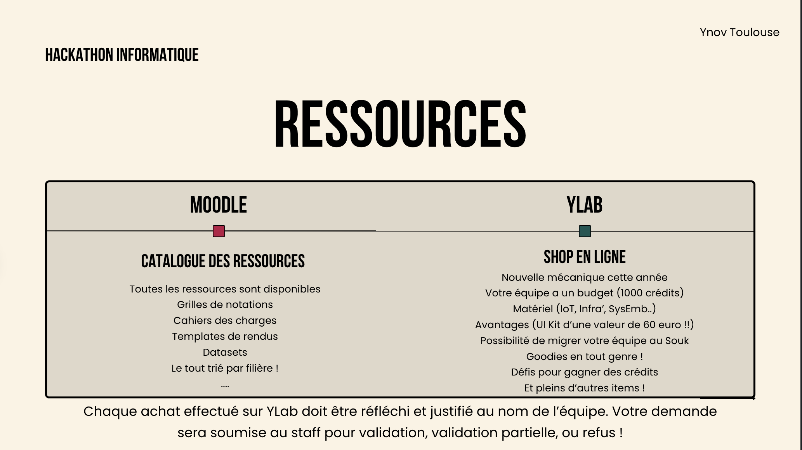

Slide 15
DEMO YLAB

Slide 16


